Slide 1
Codificação da informação e Estruturas de dados (Registros, Matrizes e Listas)
Oficina de Programação para o Ensino médio
Safira Soares & Igor Novaes

Slide 2
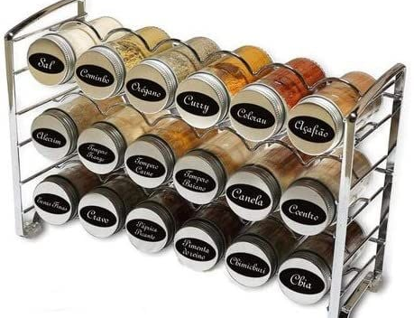
Porta Temperos = Lista ? Sim !
Porta temperos são utilizados para guardar diferentes tipos de temperos juntos e de forma organizada
Para identificar os temperos , cada recipiente possui um nome , na programação esses nomes são os índices

Slide 3
Como são as listas em Python ?
Em Python, list é uma estrutura de dados utilizada para armazenar elementos de forma sequencial e ordenada. As listas são acessadas por meio de um índice que inicia com o valor 0 para o primeiro elemento e é incrementada com 1 a cada novo item. Além disso, o último item da lista é representado pelo índice “–1”
Valores
Sal | Curry | Coentro | Orégano
0 | 1 | 2 | 3
Índices

Slide 4
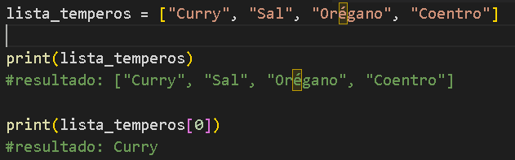
Como criar e acessar os elementos de uma lista em Python ?

Slide 5
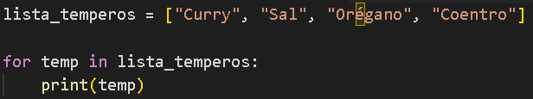

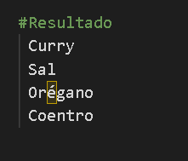
Como percorrer uma lista ?
A forma mais comum de percorrer os elementos em uma lista é com um loop for elemento in lista, assim:

Slide 6

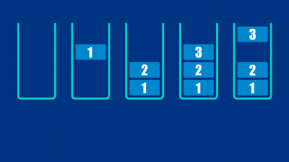
Manipulando Listas
Em python, podemos manipular listas através de diversos métodos
Veremos agora quais são os métodos e como utilizá-los!

Slide 7
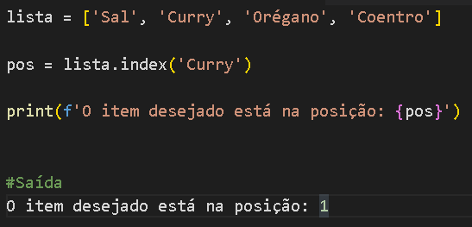
Método index()
Utilizado encontrar a posição de um valor especificado:

Slide 8
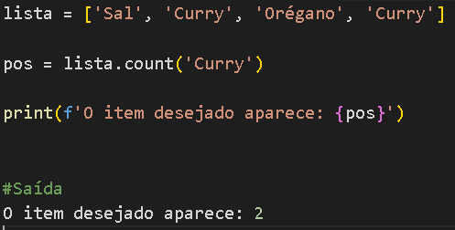
Método count ()
Retorna o número de vezes que o valor especificado aparece na lista.

Slide 9
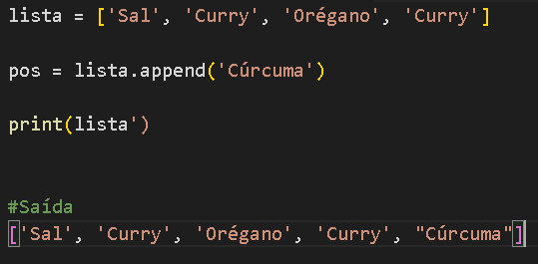
Método append()
Usado para adicionar um elemento ao final da lista:

Slide 10
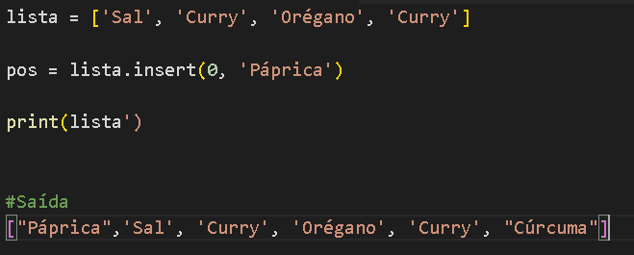
Método insert()
Usado para adicionar um item em um índice especificado

Slide 11
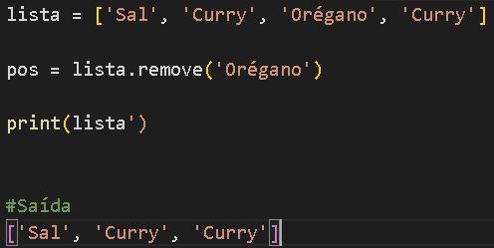
Método remove()
Usado para remover um item com valor especificado:

Slide 12
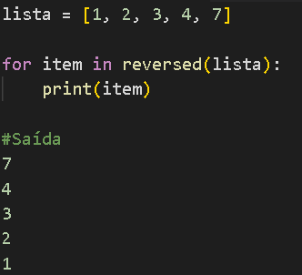
Método reversed()
A função reversed() reverte a ordem da lista de entrada

Slide 13
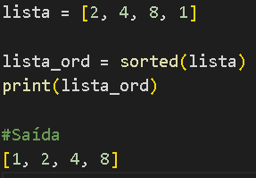
Método sorted()
É utilizada para ordenar a lista de entrada:

Slide 14

Hora de praticar !
Faça um Programa que leia um vetor de 5 números inteiros e mostre-os.
Faça um Programa que leia um vetor de 10 números reais e mostre-os na ordem inversa.
Faça um Programa que leia 4 notas, mostre as notas e a média na tela.

Slide 15
Referências Bibliográficas
Vetores · Programando na Cozinha (gitbooks.io)
Python list: armazenando itens em uma única variável! | Insights para te ajudar na carreira em tecnologia | Blog da Trybe (betrybe.com)
Manipulação de Listas no Python (pythonacademy.com.br)

